Slide 1
JSP 프로그래밍
(재)대덕인재개발원

Slide 2
05 필수 이해 요소
p.43
1. JSP의 처리 과정
2. 출력 버퍼와 응답
3. 웹 어플리케이션 디렉토리 구성과 URL 맵핑
4. 웹 어플리케이션의 배포

Slide 3
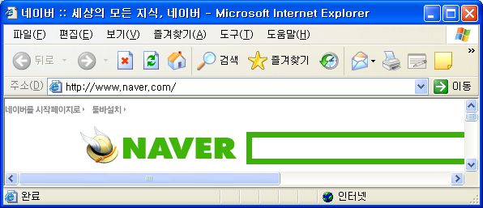
5.1 JSP의 처리 과정
p.43
웹컨테이너
Tomcat
index.jsp
---------
---------
---------
---------
---------
1. 웹브라우저 요청
1.1 JSP와 관련된
서블릿 클래스가
없는 경우
1.2 JSP로 부터
자바 코드 생성
2.2
처리결과
전송(html문서)
2.1
서블릿에
요청 전달
index_jsp.class
Index_jsp.java
---------
---------
---------
---------
---------
---------
---------
---------
---------
---------
1.3 자바 코드 컴파일
[그림] JSP 처리 과정 상세

Slide 4
5.2 출력 버퍼와 응답
p.43
JSP 페이지
웹컨테이너
Tomcat
---------
---------
---------
---------
---------
1. 클라이언트 요청
출력 결과를
버퍼에 저장
버퍼에 저장된 내용을
클라이언트에 전송
출력버퍼
[그림] JSP는 출력 내용을 버퍼에 저장한 후, 나중에 전송한다.
데이터 전송 성능의 향상
웹 브라우저에 바로 전송되지 않기 때문에, JSP 실행 도중에 버퍼를 비우고 새로운 내용을 보여 줄 수 있다.
버퍼가 다 차기 전까지는 헤더를 변경할 수 있다.

Slide 5
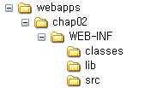

5.3 웹 어플리케이션 디렉토리 구성과 URL 맵핑
p.44
[그림] 웹어플리케이션 폴더 구조
[그림] 기능별 하위 폴더 구조
디렉토리 | 설 명
WEB-INF | 웹 어플리케이션 설정 정보를 담고 있는 web.xml 파일이 위치한다.
WEB-INF/classes | 웹 어플리케이션에서 사용하는 클래스 파일이 위치한다.
WEB-INF/lib | 웹 어플리케이션에서 사용하는 jar 파일(라이브러리)이 위치한다.
WEB-INF/src | 웹 어플리케이션에서 사용하는 자바 소스 파일이 위치한다.

Slide 6
5.4 웹 어플리케이션 배포
p.44
대상 디렉토리에 파일 직접 복사
war(Web Application Archive) 파일로 묶어서 배포
C:\[웹어플리케이션경로]>jar cvf webAppName.war *

